Slide 1


IMPLEMENTATION OF THE ETAS MODEL FOR THE SIMULATION OF AFTERSHOCKS ON THE NAZCA PLATE
UNIVERSIDAD NACIONAL DE INGENIERÍA
Facultad de Ingeniería Económica, Estadística y Ciencias Sociales
Escuela Profesional de Ingeniería Estadística
LIN CHIU CHEN YANG

Slide 2
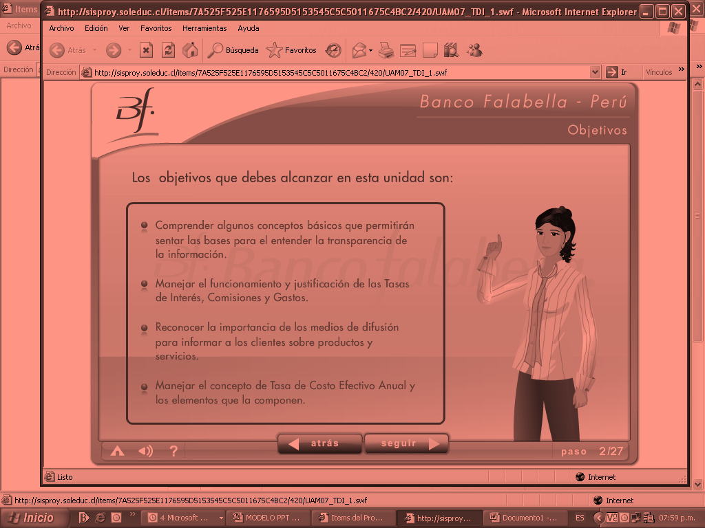
CONTENIDO
INTRODUCCIÓN
1
OBJETIVOS
2
METODOLOGÍA
3
RESULTADOS
4
CONCLUSIONES
5

Slide 3
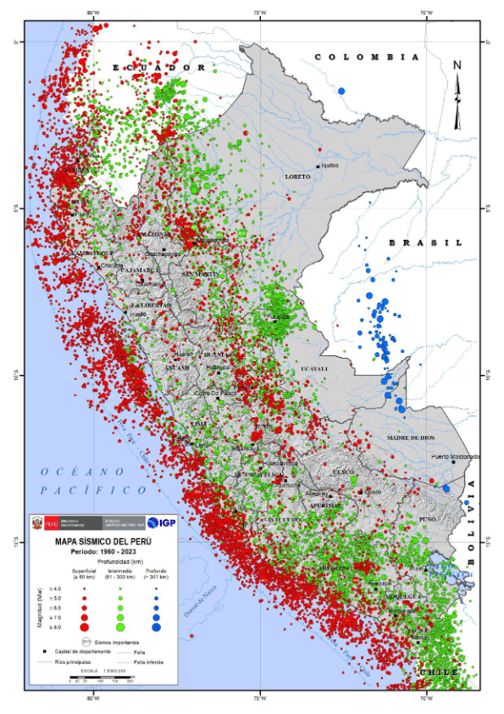
Introducción

Slide 4
Objetivos
Objetivos Generales
Desarrollar y aplicar un modelo ETAS (Epidemic-Type Aftershock Sequence) para mejorar la predicción y análisis de secuencias de réplicas sísmicas, permitiendo una evaluación más precisa del riesgo y una mejor planificación de respuestas ante emergencias.
Objetivos Específicos
Revisión Teórica y Metodológica
Implementación del Modelo ETAS
Aplicación a Datos Reales
Evaluación y Comparación

Slide 5
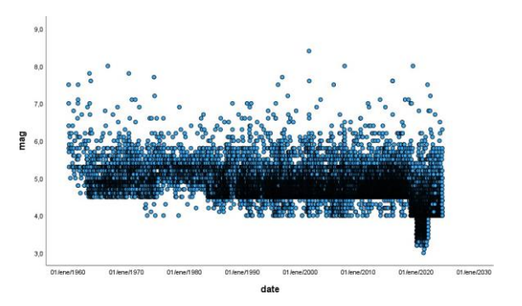
Metodología
Comprensión de Datos

Slide 6
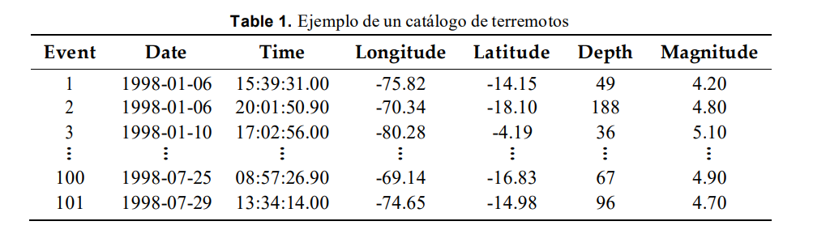
Comprensión de Datos

Slide 7
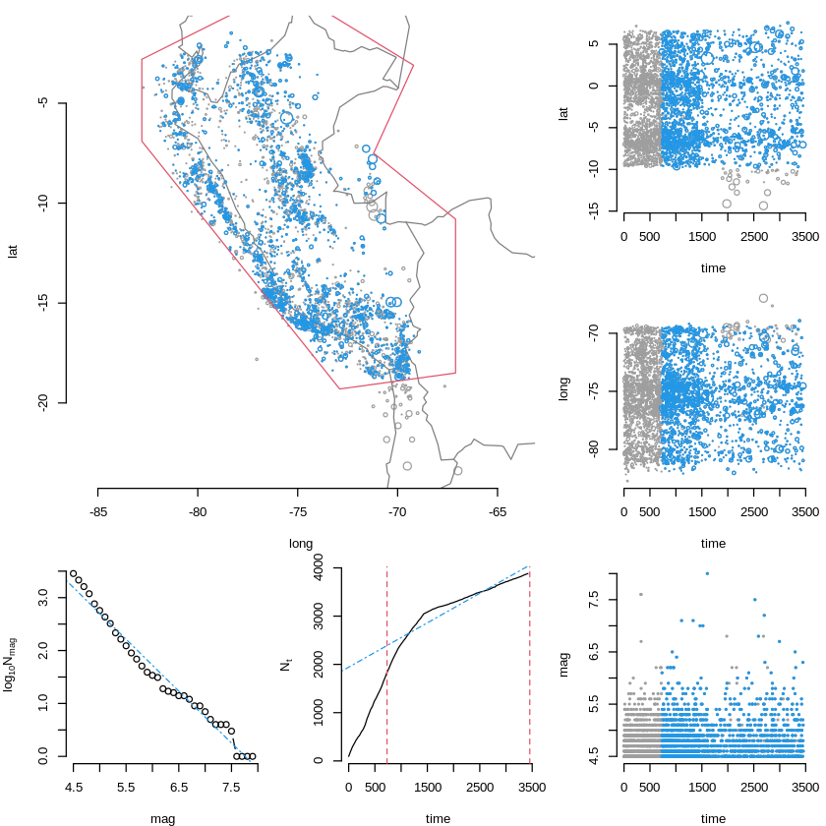
Resultados

Slide 8
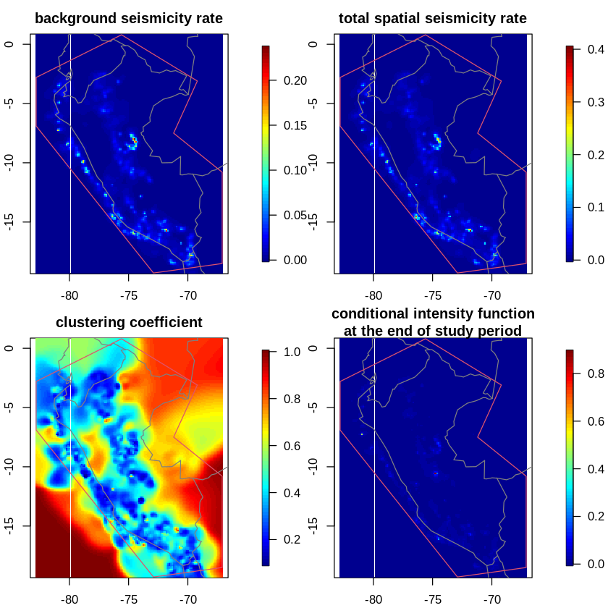

Slide 9
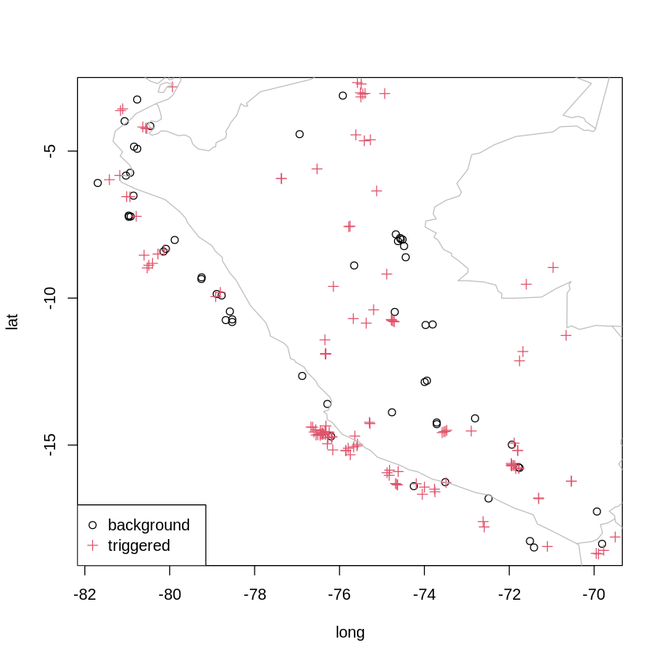

Slide 10
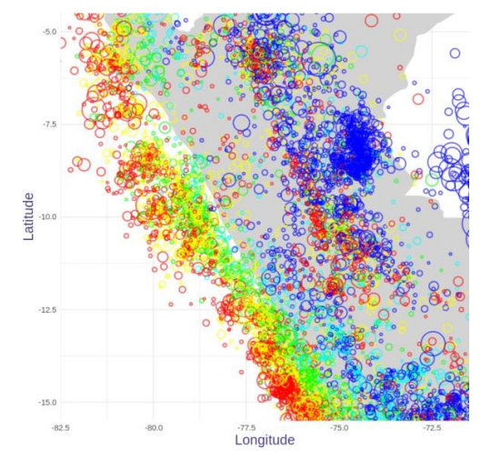
Conclusiones

